Slide 1

Евразия – часть планеты Земля

Slide 2
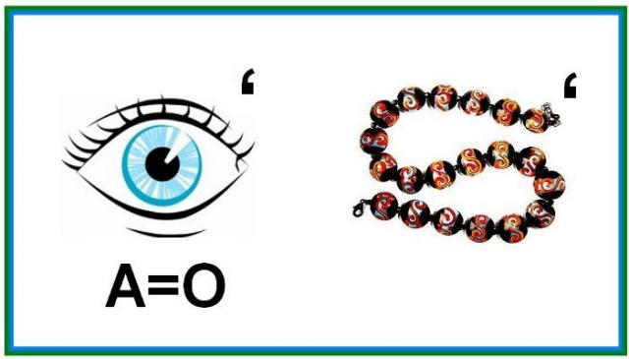

Slide 3
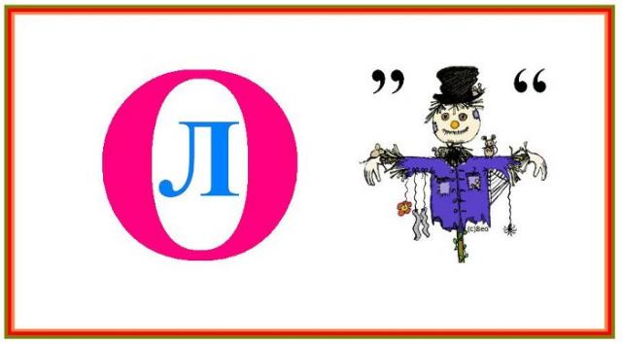

Slide 4
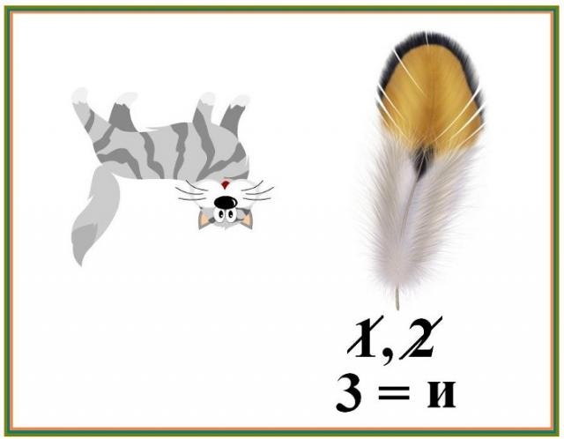

Slide 5
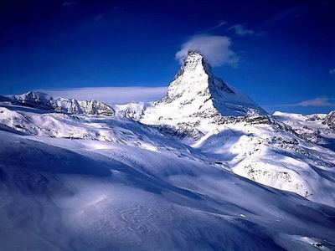
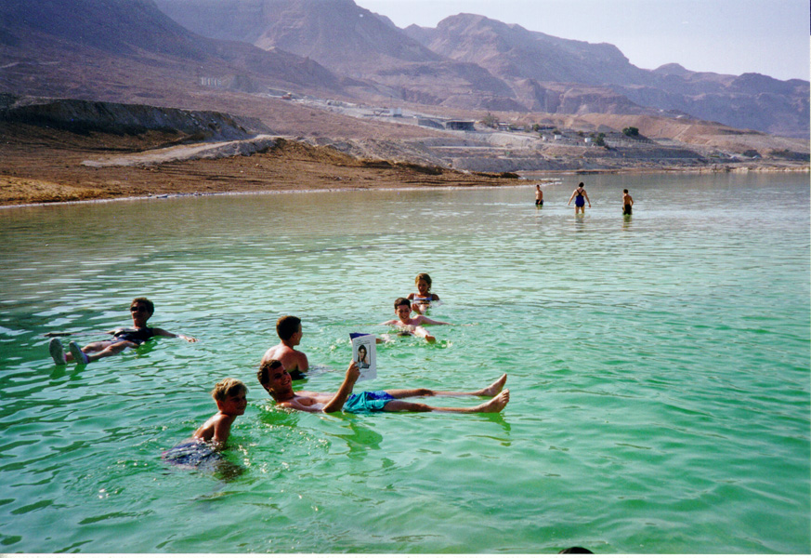
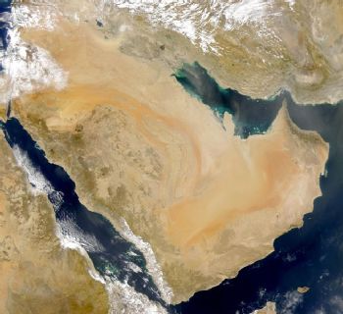
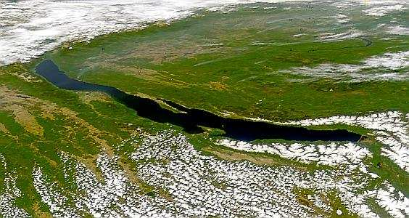
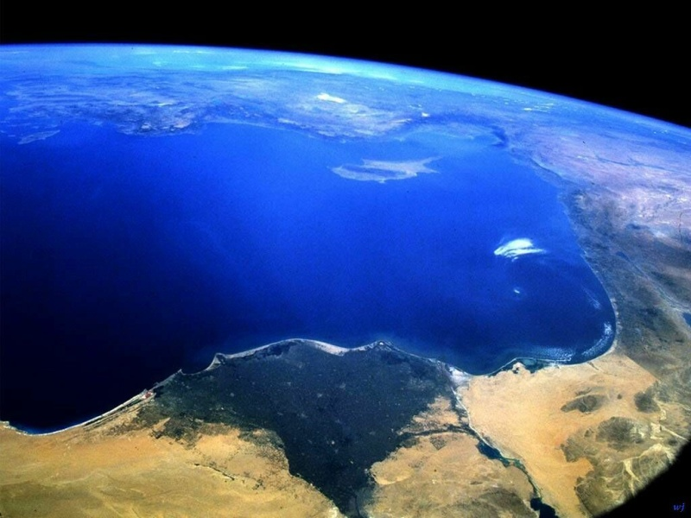
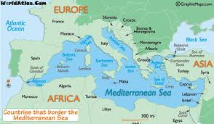

Slide 6
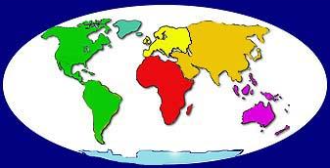
Евразия – величайший массив суши

Slide 7
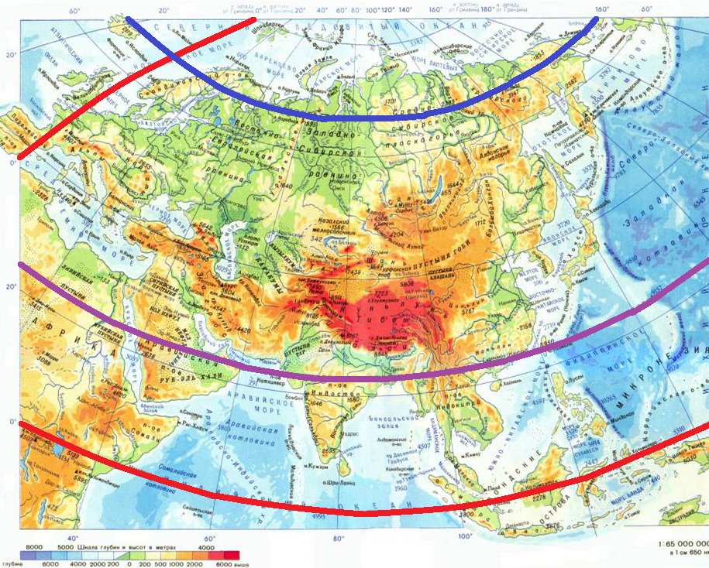

Slide 8
Определение протяженности Евразии
Мыс Челюскин (Россия), 77°43' с. ш. — крайняя северная материковая точка
Мыс Пиай (Малайзия) 1°16' с. ш. — крайняя южная материковая точка
Мыс Рока (Португалия), 9º31' з. д. — крайняя западная материковая точка
Мыс Дежнёва (Россия), 169°42' з. д. — крайняя восточная материковая точка

Slide 9
Решение
Северная точка - м. Челюскин -78°с.ш. 104°в.д.; Южная точка - м. Пиай - 1°с.ш. 103°в.д.;
3ападная точка - м. Рока- 38°с.ш. 9° з.д.; Восточная точка - м. Дежнева 170°з.д. 66°с.ш.
1) В ° протяженность с С на Ю: 78°-1° =77° (в 1° меридиана 111 км)
2) 77 х 111 = 8547 (км)
3) В ° протяженность с 3 на В: 180 + 10 + 9 = 199°
4) Протяженность в км определяем по 60° с.ш., где в 1° параллели 55,8 км
(171°- 6°) х 55,8=9207 км)

Slide 10
«Перепады высот»
8848 – (- 402) = 8950 м

Slide 11
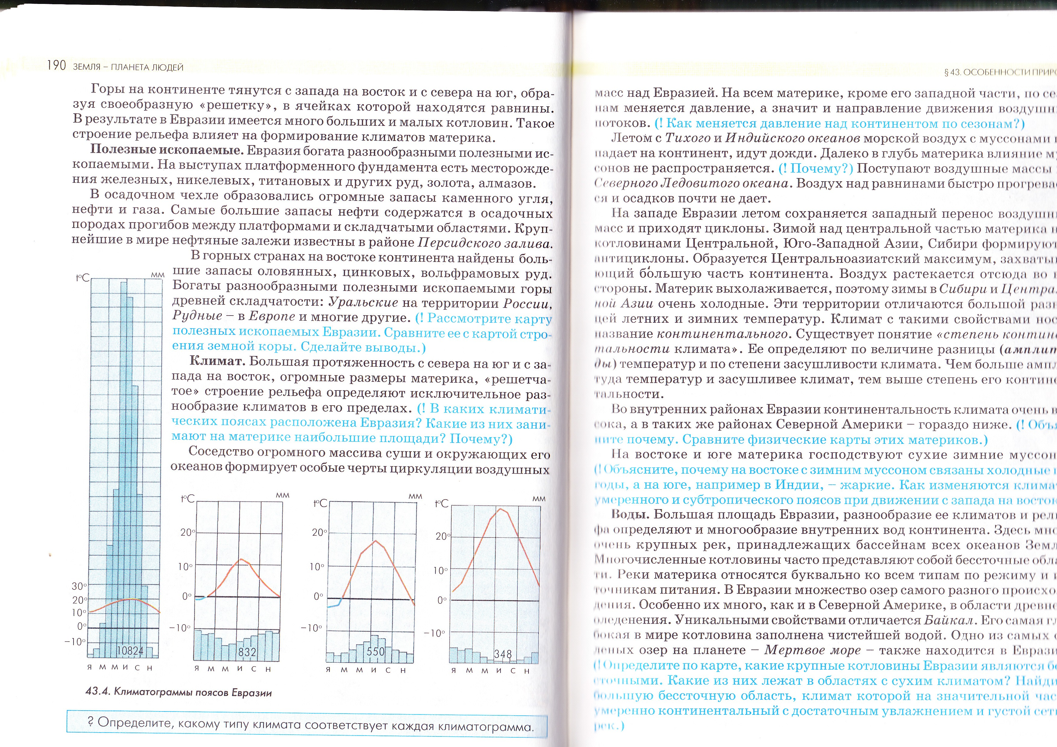
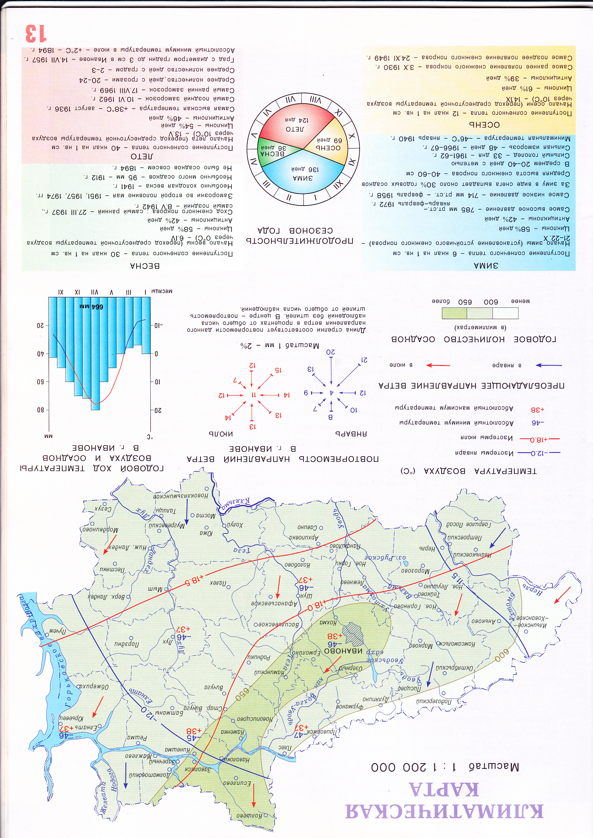
«Где мокрее?»
10824: 664= 16,3 раза

Slide 12
«Постройте горы в ряд»
Расположите перечисленные горные сооружения в порядке возрастания их высот относительно уровня моря
А. Аконкагуа; Б. Мак-Кинли;
В. Килиманджаро; Г. Винсон; Д. Эльбрус;
Е. Косцюшко; Ж. Эверест (Джомолунгма)

Slide 13
«Постройте горы в ряд»
Е. Косцюшко 2228
Г. Винсон 4897
Д. Эльбрус 5642
В. Килиманджаро 5895
Б. Мак-Кинли 6194
А. Аконкагуа 6960
Ж. Эверест (Джомолунгма) 8848

Slide 14
«Исправьте ошибки»
Евра́зия — самый маленький континент на Земле, площадь — 12 тыс. км², что составляет 36 % площади суши. Континент расположен в Северном полушарии примерно между 9° з. д. и 169° з. д. Бо́льшая часть континентальной Евразии лежит в Западном полушарии. Наивысшей точкой является впадина Мертвого моря. Самый крупный остров Гренландия, расположен в Аравийском море, у берегов Индии. Континент омывают Тихий океан на западе и Северный Ледовитый океан на юге. В пустынях этого материка живут тигры. На берегах рек встречается саксаул, в тени которого можно приятно отдохнуть.

Slide 15
«Исправьте ошибки»
Евразия – самый большой континент
Площадь 54 млн. км²
Большая часть континента лежит в Восточном полушарии
Наивысшей точкой является Джомолунгма
Самый крупный остров у берегов Евразии Великобритания
Тихий океан омывает берега материка на востоке
Северный Ледовитый океан омывает берега материка на севере
Тигры в пустынях не живут
Саксаул по берегам рек не растет
Ветви саксаула не дают тени

Slide 16
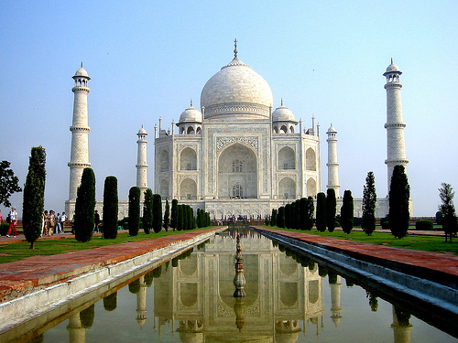
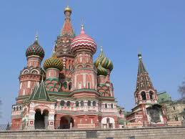
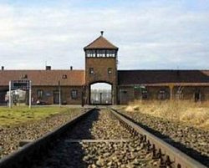
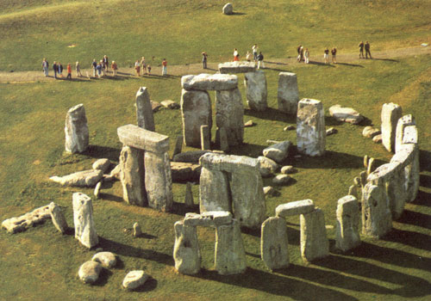
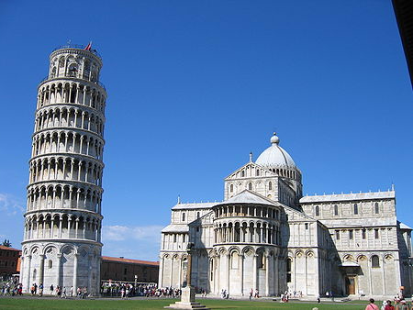
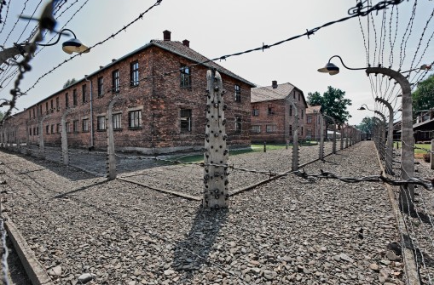
«Подбери пару»

Slide 17
«Подбери пару»
1. Тадж-Махал
2. Храм Василия Блаженного
3. Стоунхендж
4. Пизанская башня
5. Освенцим
А. Индия
Б.Россия
В. Великобритания
Г. Италия
Д. Польша
1А; 2Б; 3В; 4Г; 5Д

Slide 18
Ассоциативный ряд
Поморы, Грумант, Фритьоф Нансен, 1932 год, ледокол «Сибиряков», «птичьи базары», палтус …
Рувензори, Калахари, Давид Ливингстон, зулусы, жареные кузнечики, вельвичия, Берхарт Гржимек …
Крики, кролики, келпи, аборигены, скрэб, Джеймс Кук, коала …
Сельва, картофель, самбо, пампа, Александр Гумбольдт, Анхель, каучуконос гевея …

Slide 19
Узнайте страну мира
Самая многонациональная страна мира; крупнейшие народы страны хиндустанцы, бенгальцы; язык межнационального общения английский; родина буддизма; средняя плотность населения 300 чел/км²; основная часть населения проживает в деревне; крупнейшие города страны – Мумбай и Калькутта. «Звезда в короне Британской империи»
Крупнейшее в мире унитарное государство; полностью обеспечивает себя собственными минеральными ресурсами; средняя плотность населения 130 чел/1 км²; в стране исповедуют религии конфуцианство и даосизм; большая часть населения проживает на приморских равнинах; столица страны не является крупнейшим городом. «Империя поднебесная»

Slide 20
Оцените свою деятельность
34 – 40 баллов МОЛОДЕЦ! «отлично»
28 – 33 балла ПОСТАРАЙСЯ! «хорошо»
22 – 27 баллов НЕ ОТЧАЙВАЙСЯ! «удовлетворительно»
21 – 16 баллов НАЧНИ ВСЕ С НУЛЯ!
Тебя непременно ждет успех!

Slide 21
Ваше впечатление от урока

Slide 22

Желаю дальнейших успехов
в изучении темы!

